Slide 1
Darknet
Jean-Philippe Rennard
03/2017

Slide 2
Darknet
Qu’est-ce que c’est ?
Comment ca marche ?
Les principaux darknets.
Le Darknet, pour quoi faire ?
Un outil au service des milieux interlopes
Un outil de lutte contre l’espionnage économique
Un outil au service de la liberté

Slide 3
Qu’est-ce que c’est ?
Darknet

Slide 4
Le Darknet : qu’est ce que c’est ?
« [Le darknet est] un ensemble de réseaux et de technologies utilisés pour partager du contenu numérique. Le darknet n’est pas un réseau physiquement distinct, mais bien des protocoles de transmission qui fonctionnent au sein des réseaux existants. » [Biddle et al., 2003]
Il suppose [Mansfield-Devine, 2009] :
L’usage de l’infrastructure internet.
L’existence d’un protocole spécifique qui permet la constitution d’un sous-réseau.
Une architecture décentralisée de type pair-à-pair.

Slide 5
Le Darknet : qu’est ce que c’est ?
Des sous-réseaux P2P ?
Socialement, le Darknet s’incarne dans la quête de l’anonymat et de la confidentialité. C’est elle qui marque sa spécificité, c’est l’usage social d’instruments techniques qui fait particularité.
darknet : sous-réseau d’internet utilisant des protocoles spécifiques intégrant nativement des fonctions d’anonymisation.
Darknet : écosystème formé par l’ensemble des darknets et des outils associés de préservation de la confidentialité.
Anonymat ≠ Confidentialité

Slide 6
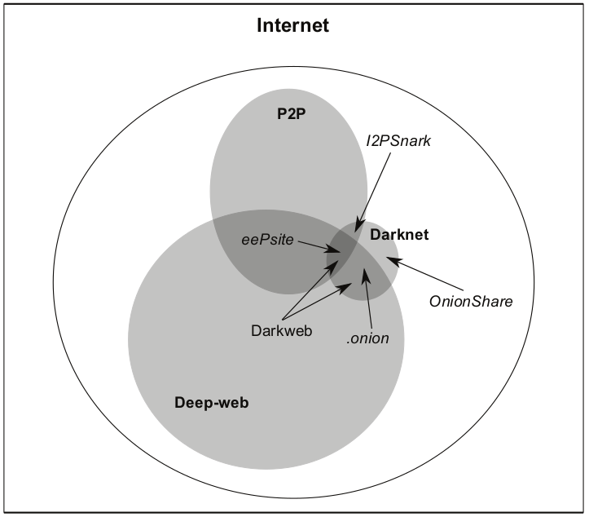
Le Darknet : qu’est ce que c’est ?
Le Darknet ne se confond ni avec le Deep-web, ni avec les réseaux P2P

Slide 7
Comment ca marche ?
Darknet

Slide 8
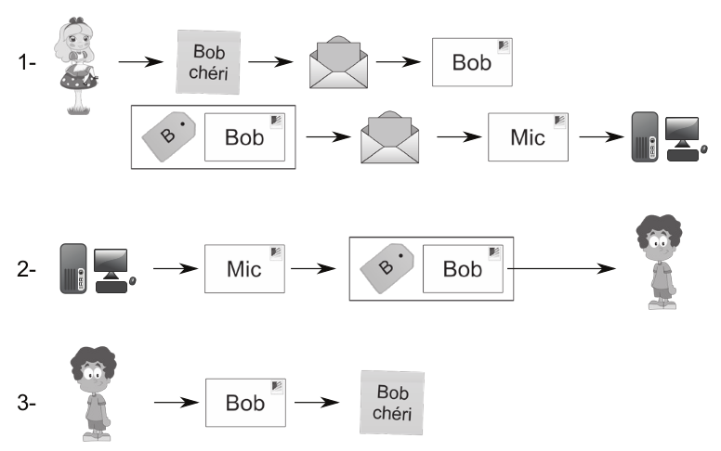
Le Darknet : comment ca marche ?
Deux technologies centrales :
Chiffrage (clé secrète et clé publique).
Utilisation de relais.
Mixnet [Chaum, 1981]

Slide 9
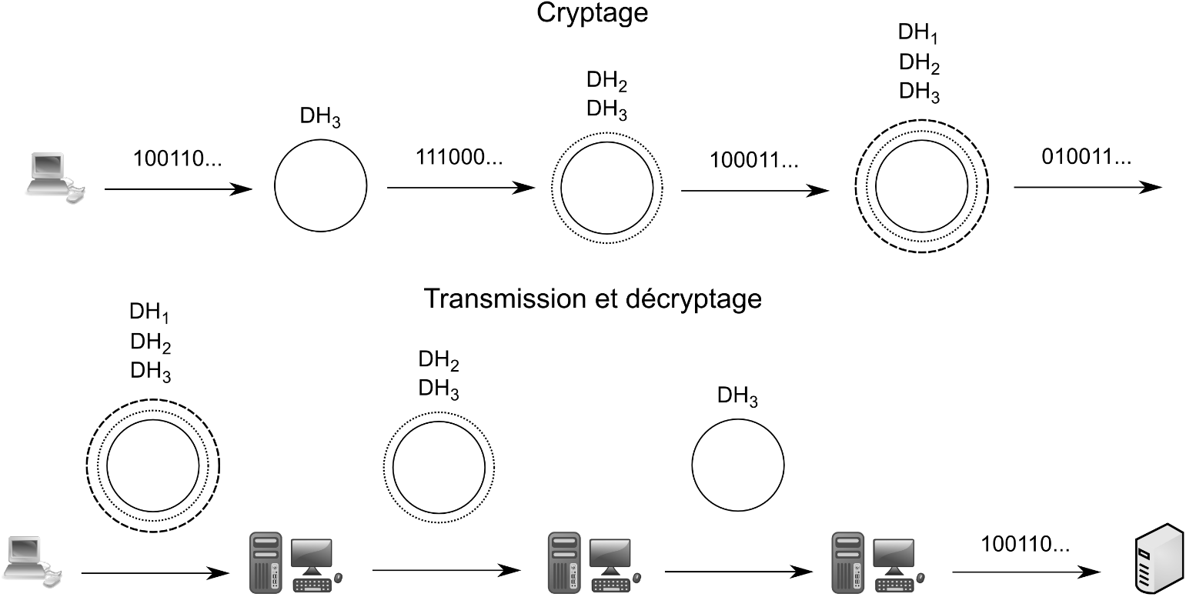
Le Darknet : comment ca marche ?
L’exemple de Tor

Slide 10
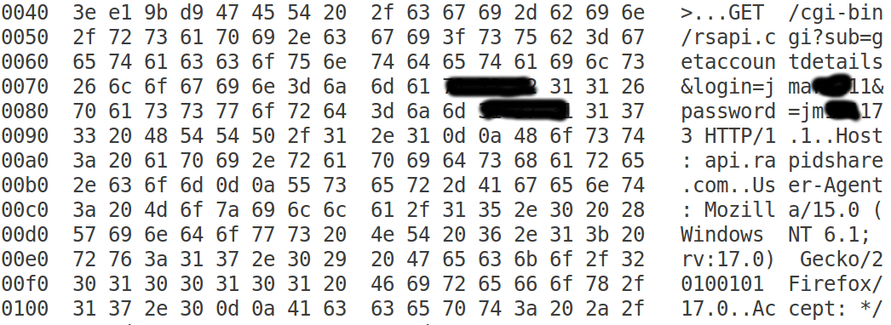
Le Darknet : c’est sûr ?
La faille principale reste l’utilisateur
Et dans tous les cas : rien n’est sûr !

Slide 11
Les principaux darknets
Darknet

Slide 12
Les principaux darknets
Tor
développé par l’armée américaine au début des années 2000. Libéré et repris par l’EFF en 2004,
budget de près de 3 millions de $,
plus de 2 millions d’utilisateurs chaque jour,
accès anonyme au web ouvert,
Environ 7.000 relais, dont 1.000 relais de sortie,
Environ 60.000 adresses en .onion, 3,5% environ de l’usage total (2015).
usage élémentaire par construction (Tor Browser).

Slide 13
Les principaux darknets
Freenet
développé en 1999 par Ian Clark,
finalité politique,
F2F,
écosystème large (web, mail, blogs, IRC, etc.),
environ 10.000 relais actifs,
Usage un peu délicat.

Slide 14
Les principaux darknets
I2P
développé en 2003 par un auteur anonyme,
écosystème large (web, partage de fichiers, blogs, etc.),
environ 30.000 relais actifs,
Environ 4.000 eepsites, mais seulement 300 actifs à un instant t.

Slide 15
Les principaux darknets
Mais aussi
GNUnet,
Retroshare,
PGP / GPG,
Bitmessage,
OTR
Telegram, Chat Secure, Alrawi, etc.
Et des dizaines d’autres (PrivaTegrity, etc.).

Slide 16
Le Darknet Pour quoi faire ?
Darknet

Slide 17
Le Darknet : pour quoi faire ?
Un outil au service des milieux interlopes
Un outil de lutte contre l’espionnage économique
Un outil au service de la liberté
Un outil au service de la préservation de la vie privée

Slide 18
Un outil au service des milieux interlopes
Darknet

Slide 19
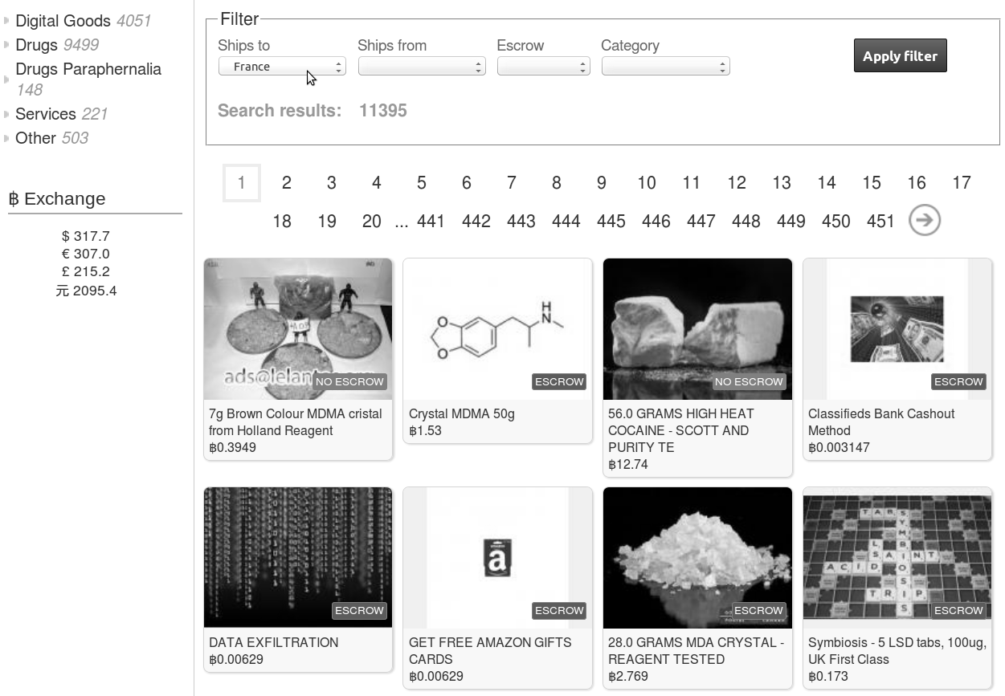
Darknet et activités illégales
Marchés noirs

Slide 20
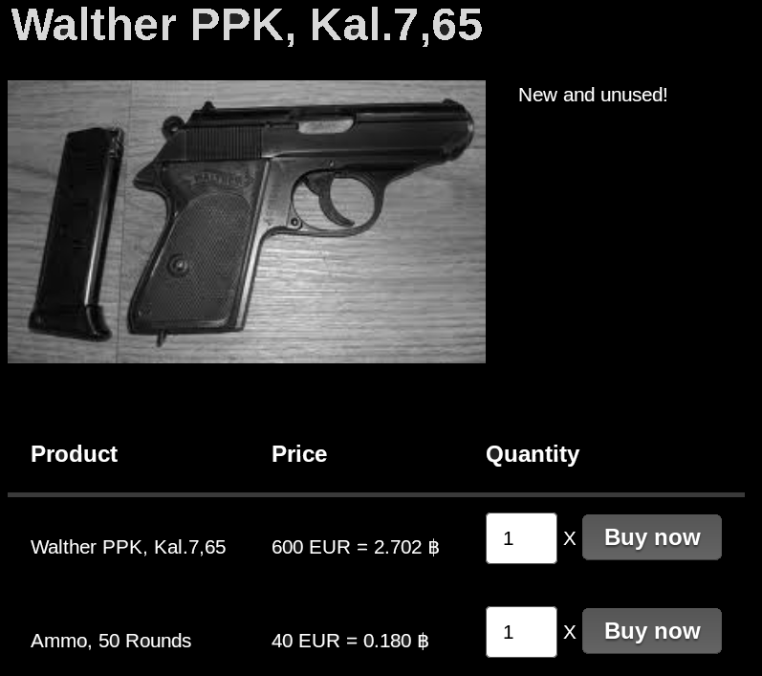
Darknet et activités illégales
Marchés noirs

Slide 21
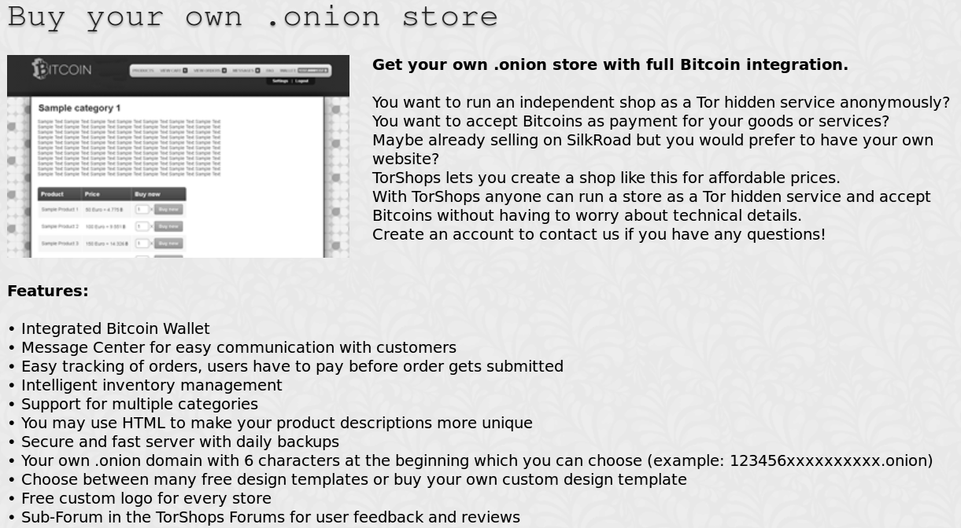
Darknet et activités illégales
Marchés noirs

Slide 22
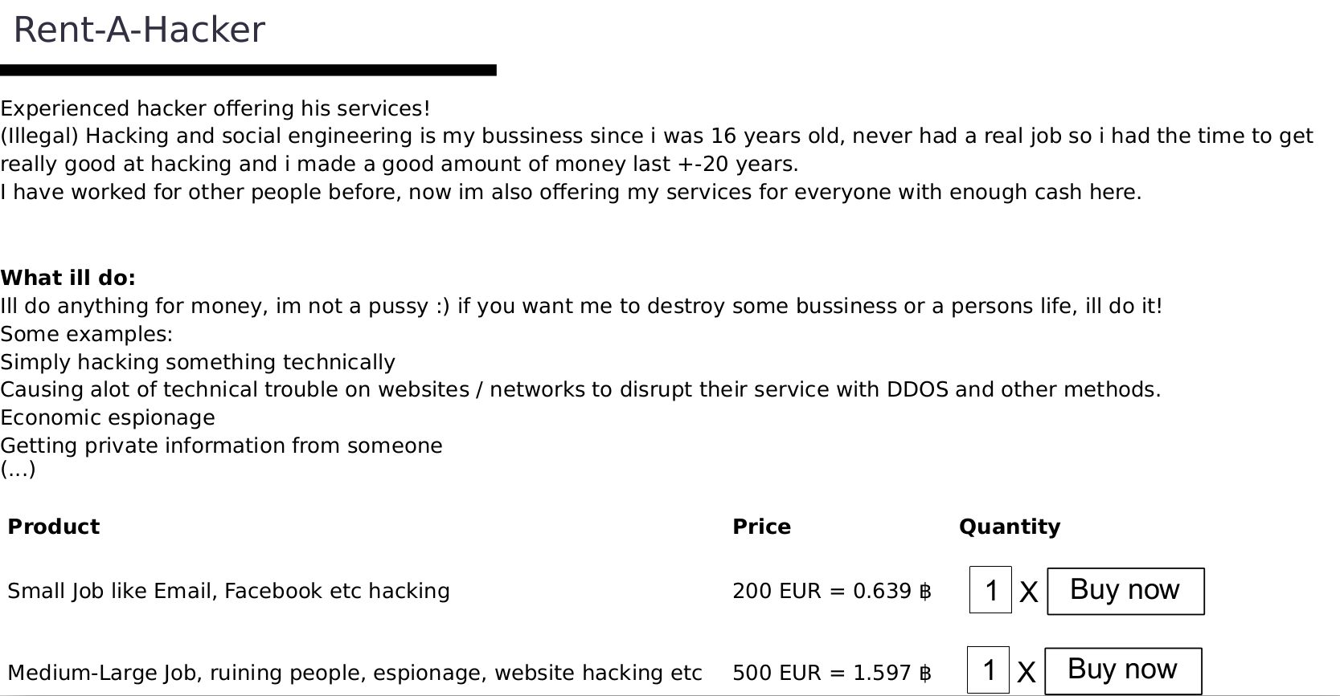
Darknet et activités illégales
Offres de service

Slide 23
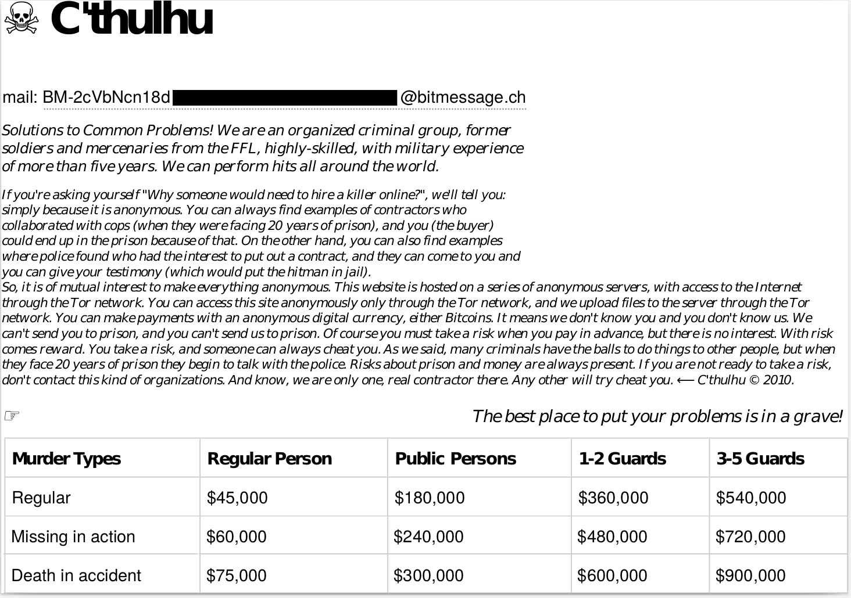
Darknet et activités illégales
Offres de service

Slide 24
Darknet et activités illégales
Propagande

Slide 25
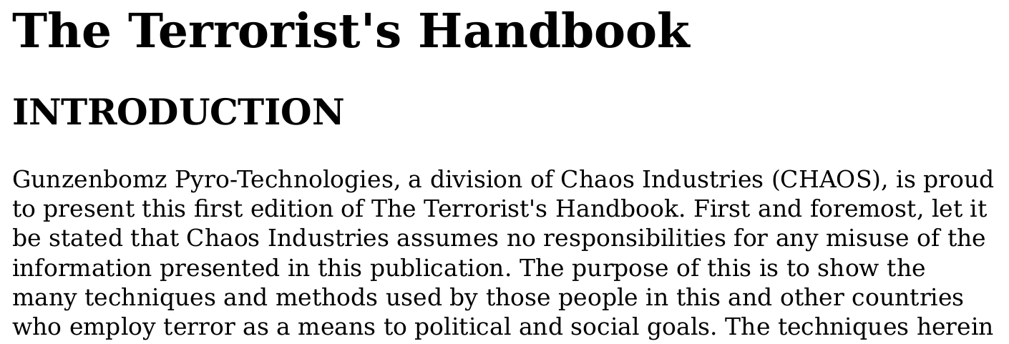
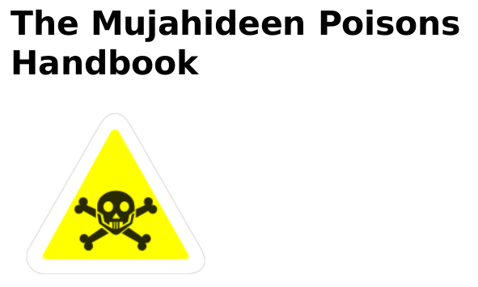
Darknet et activités illégales
Propagande

Slide 26
Darknet et activités illégales
Complotisme

Slide 27
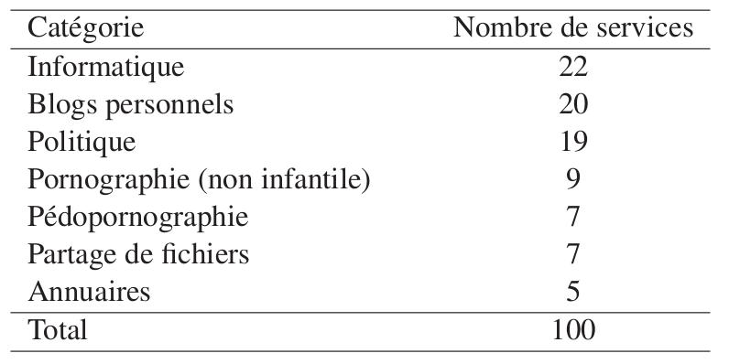
Darknet et activités illégales
Un contenu diversifié
Echantillon des services Freenet

Slide 28
Darknet et espionnage économique
Darknet

Slide 29
Espionnage économique
This classified US intelligence "Information Need" spying order mandates long term economic espionage against France in order to obtain details about the economic activities of French companies and the economic policies and decisions of the French government. Information Needs (IN) are collection requirements extracted from the National SIGINT Requirements List, and are used to broadly justify the interception of communications in order to satisfy generic intelligence demands from U.S. policy makers and the U.S. Intelligence Community. This IN, identified as 2002-204 (first created in 2002 and updated for more than a decade) and referenced in the list of Top NSA French Targets previously published by WikiLeaks, shows which particular information of interest ("Essential Elements of Information", EEI) the relevant Signals Intelligence units are instructed to collect and report about.

Slide 30
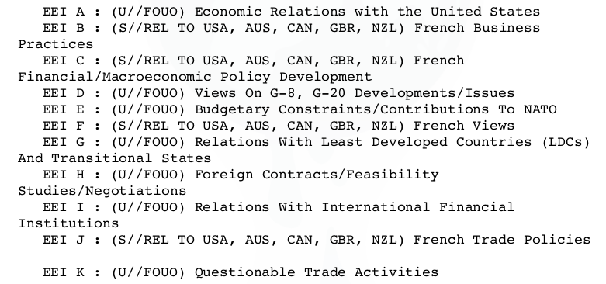
Espionnage économique
("Essential Elements of Information", EEI)

Slide 31
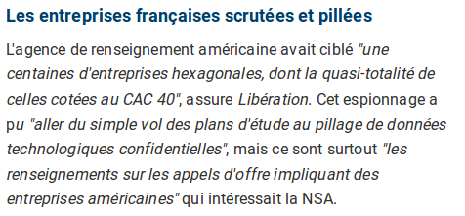
Espionnage économique

Slide 32
Darknet et libertés
Darknet

Slide 33
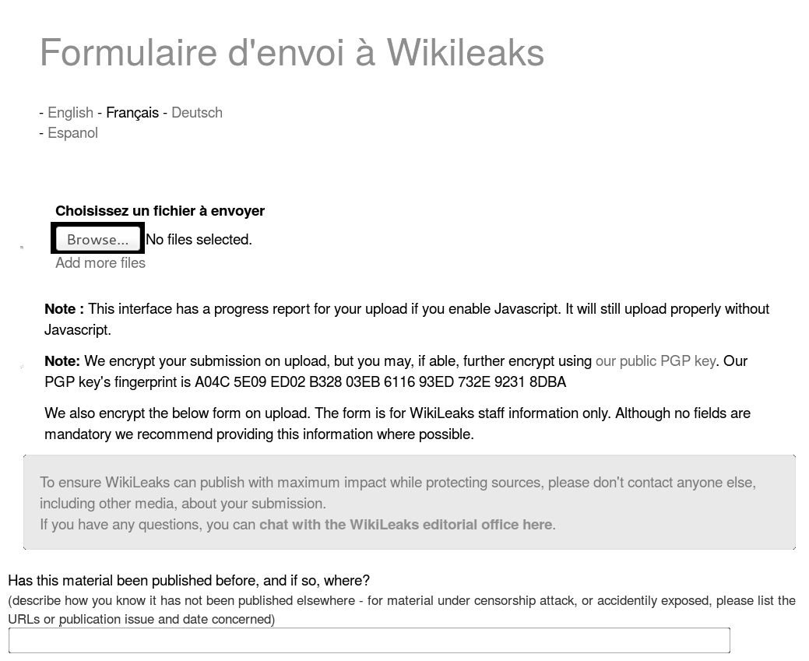
Lancement d’alerte
WikiLeaks de l’affaire Julius Bär au Cablegate

Slide 34
Lancement d’alerte
Les émules : Secure Drop, Global Leaks, etc.
Utilisés par le Guardian, Le Washington Post, Mediapart et de nombreux autres.

Slide 35
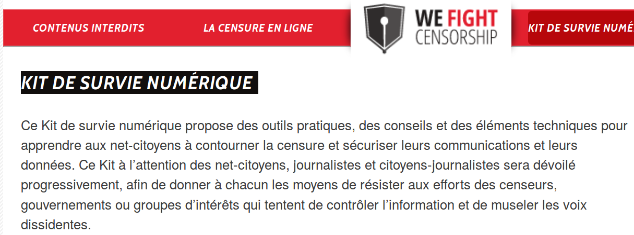
Liberté d’information
Reporters sans Frontières et le Kit de survie numérique

Slide 36
Liberté d’information
The Center for Investigative Journalism

Slide 37
Liberté d’information
The International Consortium of Investigative Journalists

Slide 38
Dissidence

Slide 39
Dissidence

Slide 40
Marketing, big data et intimité

Slide 41
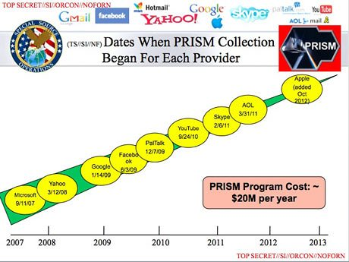
Surveillance de masse et démocratie
Les révélations Snowden

Slide 42
Surveillance de masse et démocratie
« Assis à mon bureau, [je pouvais] mettre sur écoute n’importe qui, vous, votre comptable, un juge fédéral ou même le Président si j’avais son adresse mail personnelle. » (Snowden)
Et pourtant :
« L’analyse approfondie de 225 individus [liés à al-Quaïda] … [montre] que la contribution du programme de surveillance de masse de la NSA a été minime. » (New America Foundation, 2014).

Slide 43
Surveillance de masse et démocratie
Pour la première fois dans l’histoire, les Etats ont les moyens de surveiller l’ensemble de leur population.
« L’expérience doit nous apprendre à être vigilants pour protéger la liberté quand les buts du gouvernement semblent bienfaisants. (…) Les dangers les plus grands pour la liberté sont cachés dans une invasion insidieuse par des hommes zélés, qui veulent bien faire (…). » (L. Brandeis, 1928)
« Les fondations sont posées d’une société de fichiers, dans laquelle les ordinateurs pourront être utilisés pour inférer le style de vie des individus, leurs habitudes, leurs position.
[Cela va] amener les gens à modifier leurs activités visibles »
(D. Chaum, 1985)

Slide 44
Surveillance de masse et démocratie
Vers une Stasi électronique ?
« Face aux formes prochaines de contrôle incessant en milieu ouvert, il se peut que les plus durs enfermements nous paraissent appartenir à un passé délicieux et bienveillant. […]
L’important, ce sera peut-être de créer des vacuoles de non-communication, des interrupteurs, pour échapper au contrôle. » (Deleuze, 1990).
Le Darknet est précisément l’une de ces vacuoles, l’un de ces interrupteurs.
Darknet -> Freenet

Slide 45
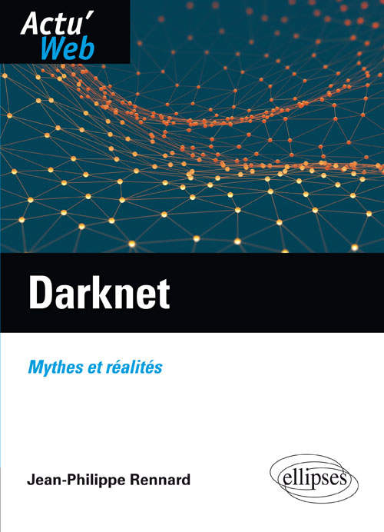
Darknet
Merci
Prix du Forum International
Cybersécurité 2017

Slide 46
Eléments pour se protéger
Darknet

Slide 47
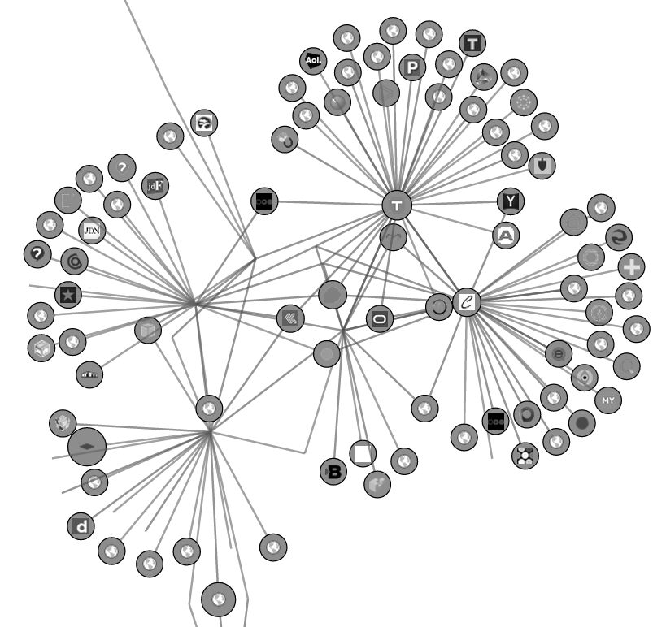
Eléments pour se protéger
Le réseau d’échange formé par la page d’accueil de deux quotidiens

Slide 48
Eléments pour se protéger
Quelques précautions permettent de limiter le traçage
Tenez votre système à jour
Utilisez de vrais mots de passe (+ KeePassX)
Navigateurs : éviter Chrome et privilégier Firefox
Désactiver les cookies

Slide 49
Eléments pour se protéger
Installez des extensions Firefox pour limiter le traçage
HTTPS Everywhere
Disconnect
Clean Links
NoScript
Random Agent Spoofer (fingerprint)

Slide 50
Eléments pour se protéger
Changez de moteur de recherche
DuckDuckGo
Ixquick
Disconnect Search
Unbubble
Startpage
Qwant
Seeks

Slide 51
Eléments pour se protéger
Attention aux hotspots Wifi
Cloud = danger !!

Slide 52
Darknet
BERGEN , P., STERMAN , D., SCHNEIDER , E. et AHALL , B. (2014). Do NSA’s Bulk Surveillance Programs Stop Terrorists? New America Foundation.
BIDDLE , P., ENGLAND , P., PEINADO , M. et WILLMAN , B. (2003). The Darknet and the Future of Content Distribution. In Digital Rights Management, Lectures Notes in Computer Science, 2770, pages 344–365. Springer.
CHAUM , D. L. (1981). Untraceable Electronic Mail, Return Addresses, and Digital Pseudonyms. Communications of the ACM, 24(2):84–88.
DELEUZE , G. (1990). Le devenir révolutionnaire et les créations politiques. Futur Antérieur, (1).
MANSFIELD-DEVINE , S. (2009). Darknets. Computer Fraud & Security, 9(12):4-7.

Slide 53
Darknet
https://www.torproject.org/
https://freenetproject.org/
https://geti2p.net/en/
http://www.latribune.fr/economie/france/la-nsa-pratiquait-aussi-l-espionnage-economique-massif-de-son-allie-francais-488174.html
https://wikileaks.org/
https://www.frenchleaks.fr/
https://www.washingtonpost.com/securedrop/
http://www.wefightcensorship.org/
http://www.tcij.org
https://panamapapers.icij.org/
https://www.theguardian.com/world/2013/jun/06/nsa-phone-records-verizon-court-order
https://www.theguardian.com/world/2013/jun/06/us-tech-giants-nsa-data
http://time.com/83200/privacy-internet-big-data-opt-out/
http://www.forbes.com/sites/kashmirhill/2012/02/16/how-target-figured-out-a-teen-girl-was-pregnant-before-her-father-did

